Slide 1



  Universidad Nacional del Centro del Perú
“DETECCIÓN DE ÁREAS DE DEFORESTACIÓN EN EL AMAZONAS MEDIANTE REDES NEURONALES CONVOLUCIONALES EN EL PERIODO DE 2021”
Autores:
Ambrosio Carrasco Edson Josías
Arias Rafael Sergio Neil
Aroni Ordoñez Luis Enrique
Baldeon Huaccho Yeferson Anibal
Huaman Guizgueta Jordan Alexander

Slide 2
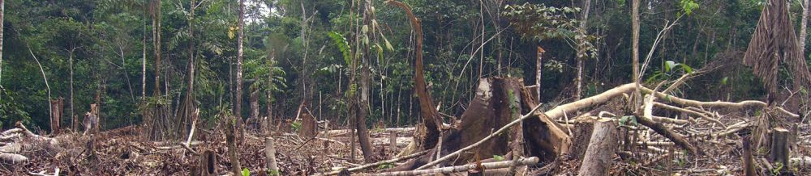
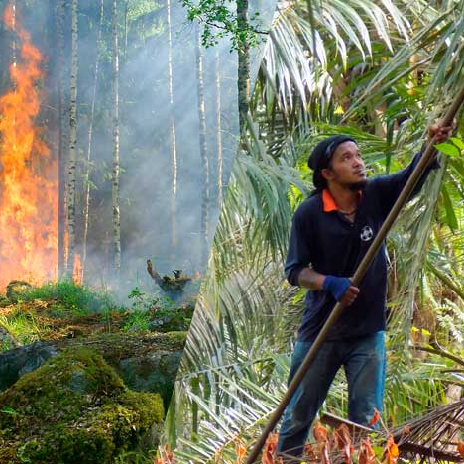
Problemática
Causas
Gimeo nos menciona que los fuegos causados en 2020 principalmente los fuegos causados por la acción del hombre originando gran perdida de hectáreas de vegetación en los países de Brasil y Bolivia.
Deforestación
Efectos
En el último medio siglo se ha registrado una deforestación jamás vista por los seres humanos que ha significado un 15% de la superficie de la tierra
La reducción de la biodiversidad, la pérdida de hábitat, el cambio climático y generala aparición de nuevas enfermedades zoonóticas.

Slide 3
Antecedentes
01
Bermudez, JD. (2019). Desarrollo la investigación Evaluación de Técnicas de Aprendizaje Profundo para la detección de Deforestación en la Selva Amazónica. Con el objetivo de abarcar técnicas de Aprendizaje Profundo para una correcta clasificación de imágenes satelitales con deforestación.
02
Aplicación del deep learning para el reconocimiento facial con la presencia de oclusiones en el contexto de la pandemia covid 2021.mediante la red preentrenada VGG16 demostrándose un aprendizaje del 71% realizada por Elías, J. & Rojas, A. & Rojas, L. & Alfaro, M. & Uscamayta, R. & Gamarra, A. (2021).
03
Inteligencia artificial para la detección de deforestación en imágenes satelitales con el uso de redes convolucionales de Zárate, D. & Méndez, A. & Paredes J. (2020). Determino el reconocimiento de múltiples zonas afectadas
.

Slide 4
Propósito
Deep
Learning
El propósito de la investigación radica en el uso de las redes neuronales para poder detectar la deforestación en el Amazonas y mediante el uso de imágenes satelitales.
Para el desarrollo es necesario un dataset de imágenes satelitales tomadas de la página Kagle para el entrenamiento del modelo (MobileNet_v2). Aprovechamos principalmente los modelos de TensorFlow-Hub previamente entrenado

Slide 5

METODOLOGÍA
Modelo MobileNet V2
Etapa 1
OBTENCIÓN DEL DATASET
Etapa 2
ENTRENAMIENTO DE LA RED NEURONAL
Etapa 3
EJECUCIÓN
Etapa 4
ANÁLISIS DE RESULTADOS

Slide 6

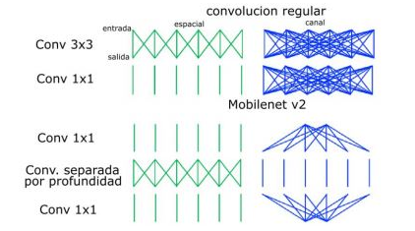
MobileNet V2
Modelo de red neuronal convolucional
Conformada de enlaces convolucionales separadas por una capa de expansión intermedia, el cual suele emplear para el cuello de botella que radica en originar una convolución de 1x1
La estructura de MobileNetV2 contiene 32 filtros en la capa inicial y la capa de expansión intermedia 19 capas de residuos inversos

Slide 7
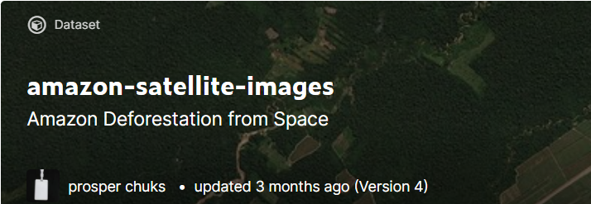

Etapa 1
OBTENCIÓN DEL DATASET
Las imágenes satelitales fueron obtenidas de la plataforma Kaggle Amazon Deforestation from Space
Se tomó un total de 6760 imágenes, almacenadas en una carpeta dentro de la cual se subdividió en dos carpetas (deforestación y forestación)

Slide 8
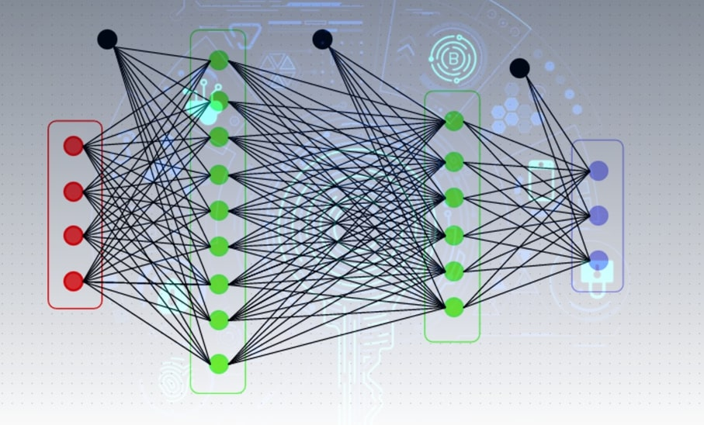
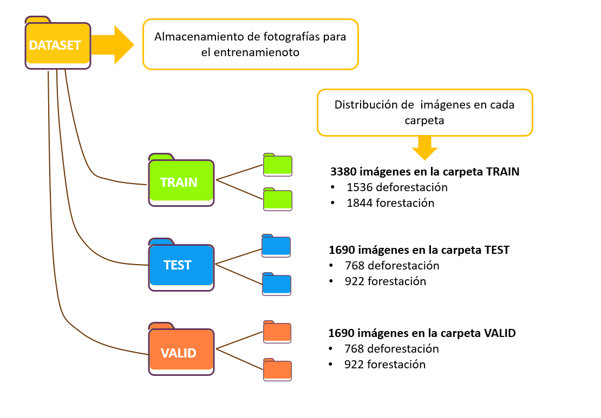
Etapa 2
ENTRENAMIENTO DE LA RED NEURONAL
Cargar el Dataset comprimido en una carpeta de la computadora con los nombres (Train, Test, Valid)
50%
25%
Se realiza mediante la transferencia de aprendizaje de máquina, con el uso de la red pre entrenada Movilnet_v2
25%

Slide 9


ETAPA 3: Ejecución
Para el algoritmo de clasificación binaria, usaremos el entorno offline de Júpiter Notebook para facilitar el acceso a nuestros conjuntos de datos y para poder almacenar nuestra red neuronal de clasificación

Slide 10




Las librerías para la carga y procesamiento fueron Tensor Flow, matplotlib, Tensor Flow-Hub y opencv.

Slide 11
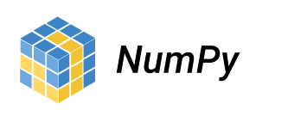
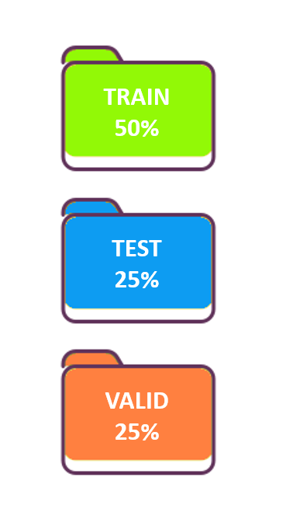
Para el entrenamiento de la red neuronal se necesito de la preparación de los datos, utilizando el cambio de forma(reshape), el cambio de tamaño y la conversión a matrices numpy.
Lo segundo es la visión de los datos, en este caso consideramos un 50% para el entrenamiento y un 25% para el de validación y prueba.
Lo siguiente fue el cambiar la escala de las imágenes tanto para el conjunto de entrenamiento, validación y prueba.

Slide 12
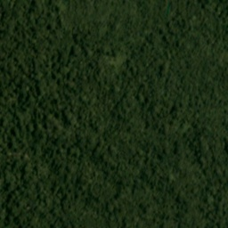
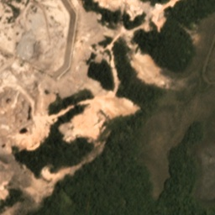
ETAPA 4: Análisis de resultado
Realizando las pruebas correspondientes tanto para imágenes que presenten deforestación y otras que no, estas se clasificaron de forma binaria para las que si presenten deforestación se le asigno “1” y para las que no presenten deforestación un “0”, la última capa mostrara el porcentaje de activación para las 2 neuronas salientes.

Slide 13
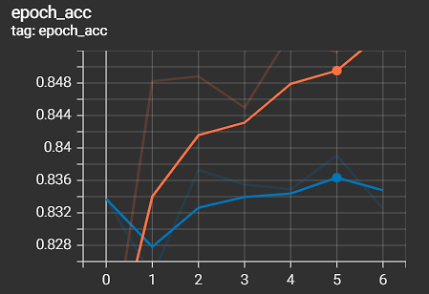
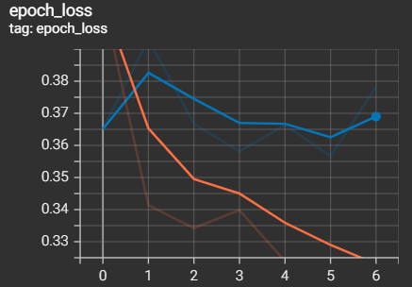
Resultados
Se obtuvo una precisión del modelo de entrenamiento con un 84.62% para los datos de validación y un 85.38% en los datos de entrenamiento
Se realizaron pruebas del modelo con 10 imágenes del conjunto de test del dataset que se maneja

Slide 14
Conclusiones
01
El porcentaje de precisión obtenido en la etapa de entrenamiento fue de un 84.62%
Los resultados estiman en el entrenamiento de la red neuronal de un error 20 % aproximadamente y la detección de áreas de deforestación y forestación con un 80 %
02
03
El uso del modelo MovilNet_v2 nos facilitó la transferencia de aprendizaje para el procesamiento y las imágenes del dataset.
En este trabajo se utilizó el modelo MobileNetV2 con entrenamiento de 7 epoch, tardando alrededor de 9.1 minutos y en respecto a las imágenes se contó con 7760.
04

Slide 15
GRACIAS

